Slide 1
Appathon Project NTUA
Παπαγεωργίου Τσακανίκα Βασιλική
Email: vasil.papage@gmail.com
ΑΜ: 03116673

Slide 2
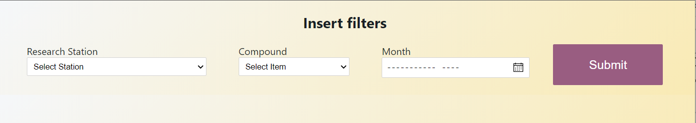
Η Ρύπανση του αέρα στη Σεούλ
Σε αυτήν την διαδικτυακή εφαρμογή ο χρήστης έχει πρόσβαση σε δεδομένα για την ρύπανση του αέρα στην Νότια Κορέα, τα έτη 2017-2018.
Μπορεί να επιλέξει έναν ερευνητικό σταθμό στη Σεούλ και να ενημερωθεί για τις ποσότητες των τοξικών του νέφους που εντοπίστηκαν από τον εκάστοτε σταθμό.
Διαλέγει την χημική ένωση του και τον μήνα που τον ενδιαφέρει ενώ τα αποτελέσματα εμφανίζονται σε ένα γράφημα.

Slide 3
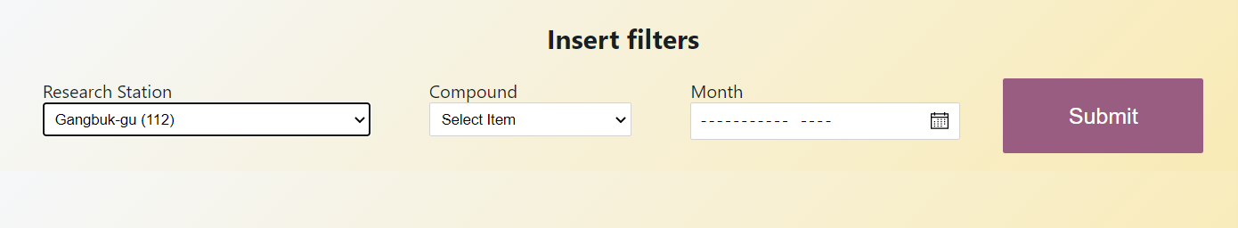
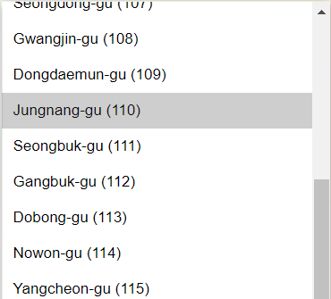
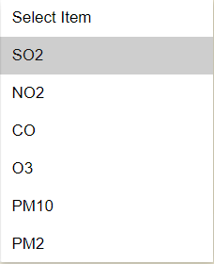
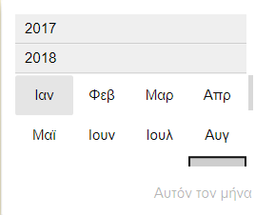
Οι διαθέσιμοι ερευνητικοί σταθμοί
δίνονται σε ένα πεδίο drop down και εξάγονται απευθείας από τη βάση, προς διευκόλυνση του χρήστη.
Το πεδίο επιλογής χημικής ένωσης συνδέεται κι αυτό με την βάση, επιστρέφοντας όλες τις καταγεγραμμένες ενώσεις.
Τέλος οι μήνες
για τους οποίους έχουμε τις μετρήσεις δίνονται σε μορφή ημερολογίου με ευρέως 2 έτη,
τα 2017 και 2018.

Slide 4
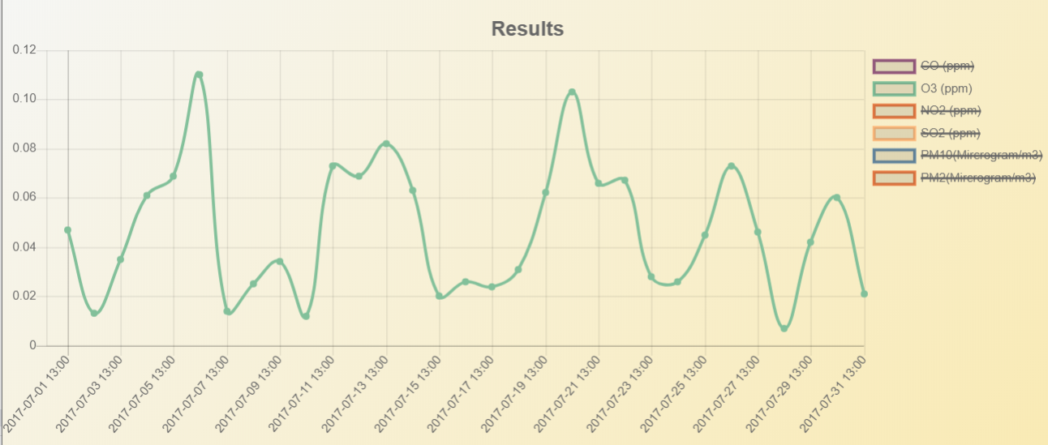
Αφου πατήσουμε το κουμπί Submit εμφανίζεται στο κάτω μέρος της οθόνης
το διάγραμμα με τα φίλτρα που επιλέξαμε.
Στο πλάι μπορούμε να εντοπίσουμε και την μονάδα μέτρησης της συγκέντρωσης. Ενώ από κάτω βλέπουμε τις ημέρες του μήνα.

Slide 5
Υλοποίηση
Η βάση δεδομένων έχει γίνει με mongoDB και το περιβάλλον που προσφέρει ("Compass").
Για το Backend χρειάστηκε να κατεβάσουμε το nodeJS και το npm.
Καθώς επίσης και τις βιβλιοθήκες Express (για τον server του api) και mongoose (για τη σύνδεση με τη βάση)
Το frontend αναπτύχθηκε στη βιβλιοθήκη της React και όσο ήταν δυνατό χρησιμοποιήθηκε συναρτησιακή λογική στον κώδικα (functional react).

Slide 6
Απαιτούμενη προετοιμασία
Εγκαθιστούμε τα:
Node js: https://nodejs.org/en/download/
MongoDB: https://www.mongodb.com/try/download/community
Κανουμε clone το project στον υπολογιστή μας από το:
https://github.com/VasilikiPapageorgiou/appathon-project
Δημιουργούμε από την εφαρμογή mongoDB-Compass μία βάση με όνομα “AppathonProject” και 3 συλλογές όπως ακριβώς είναι ανεβασμένες μέσα
στο φάκελο μας “dataset”

Slide 7
Για το frontend ανοίγουμε ένα terminal μέσα στο φάκελο και εκτελούμε τις εντολές:
npm install
npm start
Για το backend ανοίγουμε ένα terminal μέσα στο φάκελο και εκτελούμε τις εντολές:
npm install
npm start
Το github του project:
https://github.com/VasilikiPapageorgiou/appathon-project
Μπορείτε να δείτε και τη παρουσίαση της εργασίας:
https://www.youtube.com/watch?v=DmCVT9100u8

